Slide 1
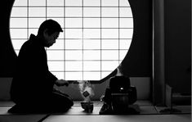
일본의 다도
일본어일본학과 22002027
이상희

Slide 2
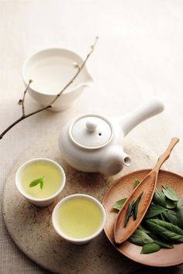
차례
1. 다도란?
2. 다도의 역사
3. 다실
4. 다기
5. 다도 순서
6. 다도 예절
7. 다과

Slide 3
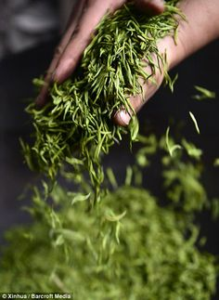
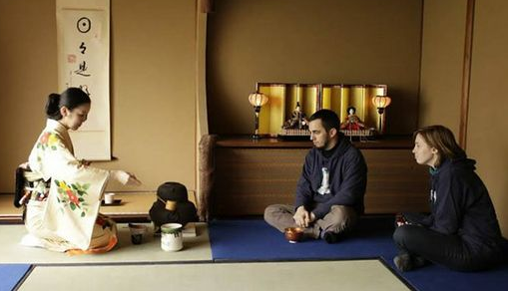
다도란?
다도: 차를 끓이고 차를 대접하는 행위.
(에도시대 전기부터 ‘다도’라고 정의)

Slide 4
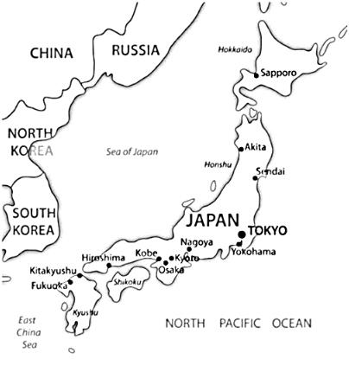
다도란?
1.중국과 한반도에서 들여옴.
다예
2.명칭
-일본(다도)
-중국(다예)
-한국(다례or차례)
다례 or 차례
다도
3.시대상
-처음: 우롱차 형태
-에도 시대: 엽차 다도
-현재: 말차(일반적)

Slide 5
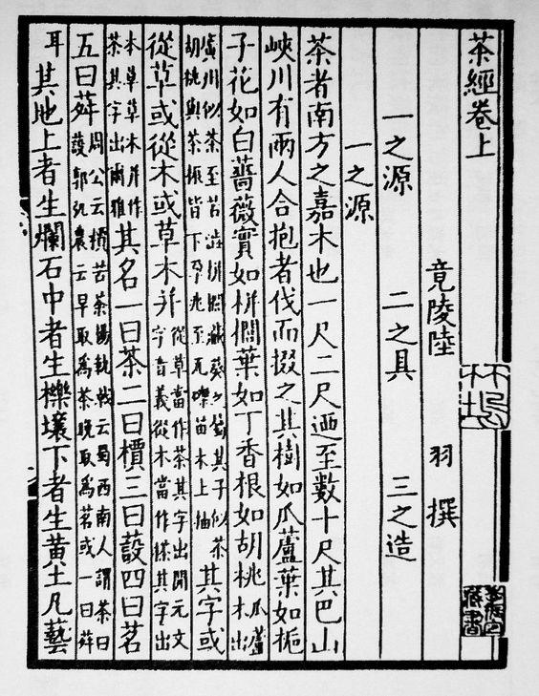
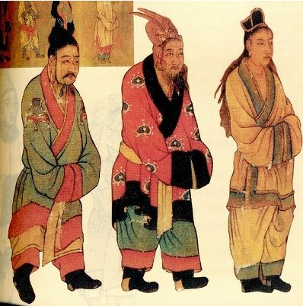
다도의 역사
헤이안시대
1.당나라 ‘육우’ 「다경」
-차 나무 재배법, 수확 방법과 도구,
우려내는 방법, 마시는 방법, 차의 역사 등.
2.삼국 견당사
-차를 마시는 습관, 차의 제법, 우롱차와 비슷한 차
*일본인들은 차를 사치품보다는 약으로 생각하여 필요량만 마심.

Slide 6
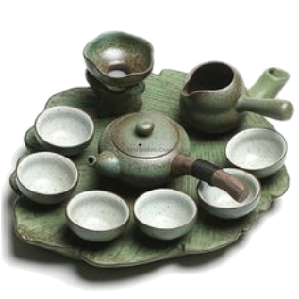
다도의 역사
가마쿠라시대
1.차재배: (에이사이스님이 중국 송에서 들여왔다)
2.우지차: (에이사이스님이 ‘우지’에 사는 아키에스님에게 차의 씨앗을 보냈다)
3.무사 계급에 차 문화 (「다방양생기(茶房養生記)」가 발판이 되었다.)
4.‘도원’ 「영평청규(永平淸規)」 (중국 선종사원의 예의 범절 규칙을 바탕으로 쓴 책으로 ‘다례’가 적혀있다)
5.도기 기술 (세토 가마의 창시자인 가토시로자에몬이 송에서 도기의 기술을 배워왔다)
6.다정자 (가루차 용도로 차 도구를 두기 위한 선반 물건. 남포소명이 중국 경산사에서 가져왔다)
7.투다 (마신 차의 종목을 맞히는 도박이다)
8.카라모노(중국 다기)풍류 (다기에 많은 돈을 투자하고 성대한 다과회를 여는 장군들의 유행)

Slide 7
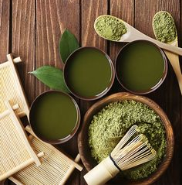
다도의 역사
무로마치시대
서원다도
:금욕적인 다례 & 카라모노풍류의 미술품 감평회
(융합문화)
아즈치·모모야마시대
사과차
: 주인과 손님의 정신 교류를 중시하는 다과회방식.
도박과 음주x.
무라타 쥬코(무로마시 쇼군인 오시마사의 차 스승)

Slide 8
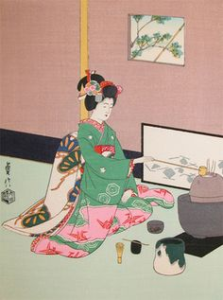
다도의 역사
에도 시대
메이지시대
1.전기
-한정적 문화인구(다이묘·호상 등)
봉건제도 붕괴
=>각 유파 재정적 곤란
=>다도재흥: 엔노사이 데쓰나카
=>유력기업인의 관심
=>다도가 여자의 교양과목으로 편입
2.중기
-경제 발흥>서민 계급 증가>전국에 보급&변질
3.말기
-엽차도: 녹차의 다도를 싫어하고 부담없이 차를 요구하는 목소리
&단순한 사치품으로 전락한 엽차의 상황을 염려
(한시의 문인 문화 중심)

Slide 9
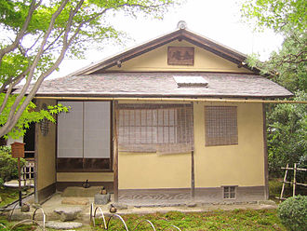
다실
다실: 일본의 다도에서 사용하는 시설.
(주인이 손님을 초대하여 차를 대접할 때 주로 사용)

Slide 10
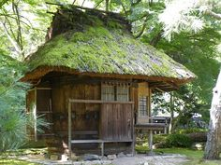
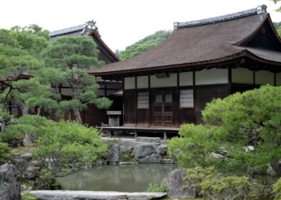
다실
초암다실
:무로마치 중기 ‘임한 다도’, ‘차 접대’, ‘찻집’에서
시원을 찾을 수 있다.
서원다실
: ‘요시마사’의 사적인 장소인 서원
=>다도 전용의 독립된 시설(센노 리큐)

Slide 11
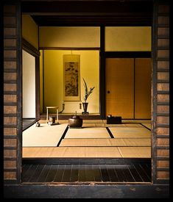
다실
1.다실로 들어가는 길
기부(요리츠키, 신체정돈)
> 대합(초대 손님모이는곳)
> 대기(주인기다리는곳)
> 징검다리(손과 입 씻는곳)
> 다실
2.다실 내부
입구: 작은방은 니지리구이로, 사랑방은 문으로 들어간다.
도코노마: 인형이나 꽃꽂이로 장식하고 붓글씨를 걸어 놓는 공간.
벽 쪽으로 움푹 패여있고 바닥이 방바닥보다 위로 올라가 있다.
마루 앞: 정객석
앞자리: 주인(풍로가 있고 화로가 끊기는 곳)

Slide 12
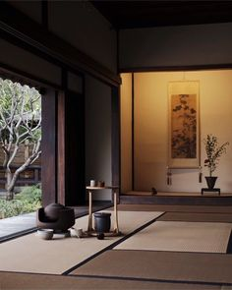
영상시청
다실로 가는 길
※이해를 돕기 위한 영상입니다.
긴 영상임을 참고해주세요.

Slide 13
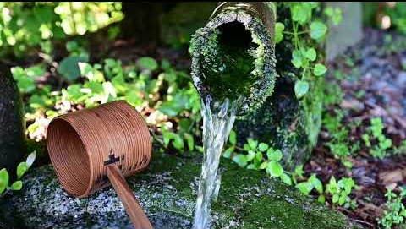
다실로 가는 길 https://youtu.be/8pQwYIKy-Ts

Slide 14
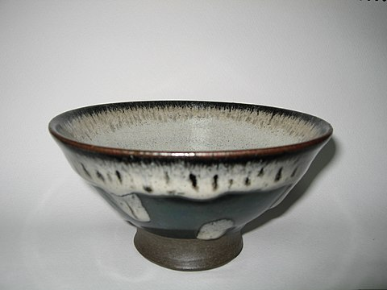
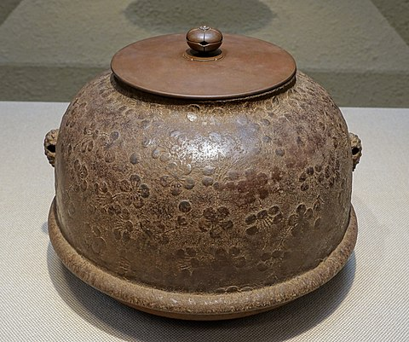
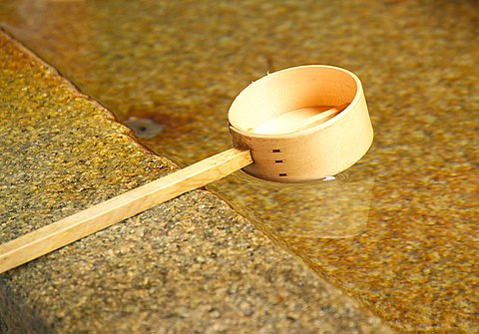
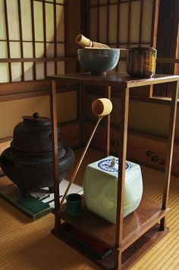
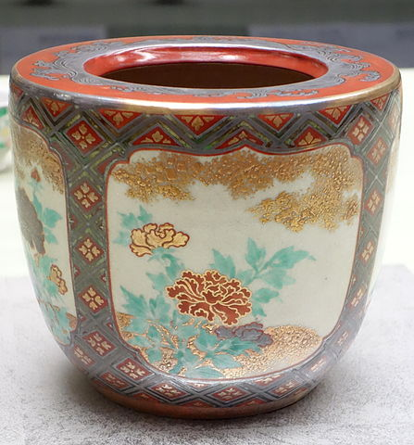
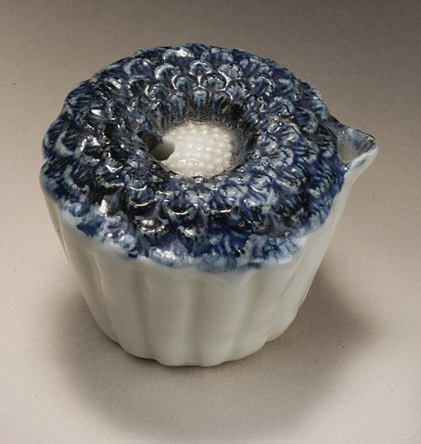
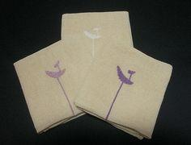
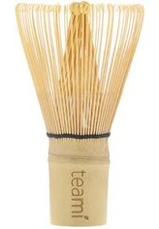
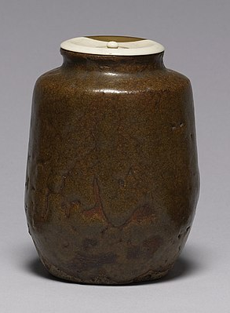
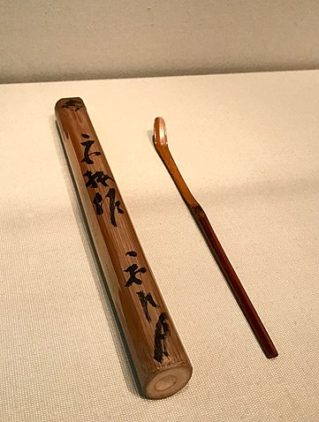
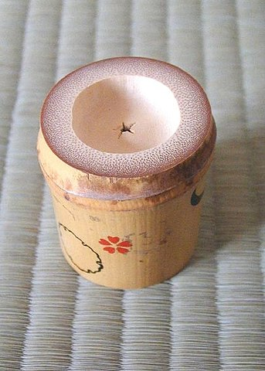
다기
차완(공기)
히샤쿠(국자)
차 가마
미즈사시
(물 저장용기)
주전자
본
(일본식 쟁반)
다건&다건통
차선
다기
(녹차를 넣는 통)
후타오키
(솥 뚜껑이나 국자를 놓는 받침대)
찻숟가락

Slide 15
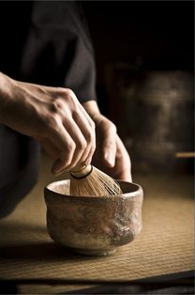
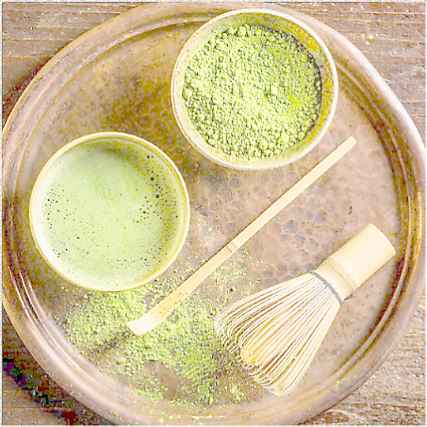
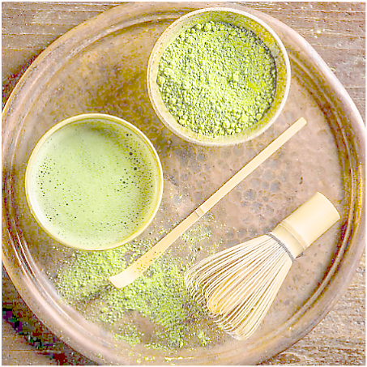
다도 순서
말차
1.녹차 가루 체로 거르기
2.물은 80℃정도로 식혀 두기
3.녹차 가루 (1~2g) 차완에 넣기
4.국자(히샤쿠)로 뜨거운 물 60~70㏄를 붓기
5.차선으로 휘저어 섞기(교반)
※말차를 젓는 방법은 유파에 따라 다르다.

Slide 16
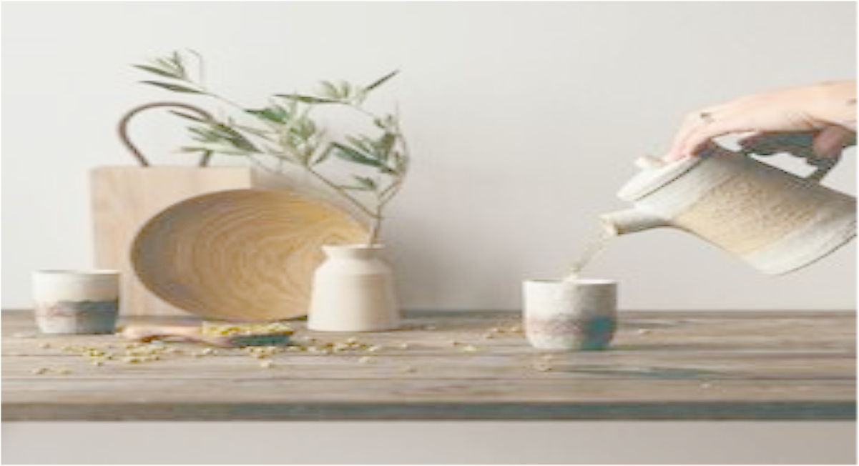
다도 순서
엽차
•온차
1.주전자에 찻입(2-3g)을 넣기
2.물 붓기 (고급 엽차는 70°c, 중급 엽차는 80~90°c)
3.30초에서 2분 정도 기다림
4.찻잔에 조금씩 차례로 붓기
•냉차
1.주전자에 찻잎(넉넉히) 넣기
2.찬물을 붓고 5분 기다림
※전용 티백을 사용하여
뜨거운 물로 내리고
얼음을 넣는 방법도 있다.

Slide 17
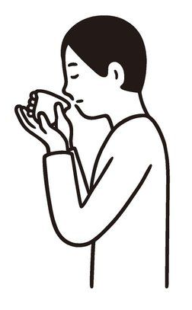
다도 예절
「일기 일회(一期一會)」
“그 다과회를 일생에 한 번뿐인 기회로 받아들여 대접에 최선을 다해, 서로 그 시간을 소중히하는 것”
※손님 접대 포인트
1.섬세한 부분까지 신경 써서 손님들이 편안하게 지낼 수 있는 공간을 연출
(계절 꽃 장식, 향기 연출, 등)
2.적당한 대화와 부드러운 진행
(긴장하고 있으면 차의 맛도 즐길 수 없게 된다)
3.손님이 자리에 앉고 한숨 돌리고 안정될 무렵을 가늠해서 내놓기
(느긋한 시간을 즐길 수 있도록, 초조하게 하는 일이 없도록 세세한 배려가 중요하다)
4.찻잔의 무늬는 고객의 정면을 향하게 두기
(차를 즐기는 방법은 향기와 맛뿐만 아니라 그릇의 아름다움을 맛보는 것이기도 하다)

Slide 18
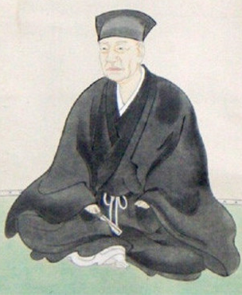
다도 예절
"리큐 일곱 법칙"
※상대를 배려해 세세한 부분까지 배려하는
만전을 기하는 대접 정신의 본질을 설파한 가르침
1.차는 손님의 상황이나 기분을 생각해서 끓이기.
2.숯은 물이 끓도록 놓기. (준비는 포인트를 정확하게 할 것)
3.여름은 시원하고 겨울 따뜻하게 대접하기. (대접은 상대방이 편하게 느끼도록 할 것)
4.꽃은 들에 있는 것같은 생화 놓기. (꽃 본래의 아름다움과 생명력을 살려 본질을 표현)
5.준비는 빨리하기. (무슨 일이든 준비를 게을리하지 않고 마음에 여유를 가지고 할 것)
6.비가 내리지 않아도 준비하기.
(어떤 경우에도 임기응변으로 대응할 수 있도록 상대에 대한 만반의 준비를 할 것)
7.상객을 배려할 것.(주인과 손님, 그리고 손님끼리도 서로를 존중하고 마음을 나눌 것)

Slide 19
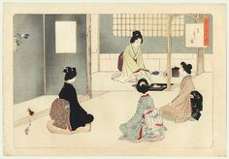
영상시청
1.다도순서&예절(전반적 내용)
2.말차 다도 순서
3.말차 다도(끓이는 방법만)
※1번부터 3번까지 내용의 양이 다릅니다.(1>2>3)
세 영상 중 보고 싶은 내용을 시청하면 됩니다.

Slide 20
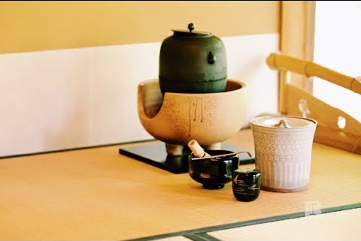
다도순서&예절(전반적 내용) https://youtu.be/fmukjUoevf4

Slide 21
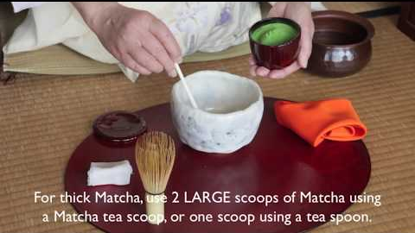
말차 다도 순서 https://youtu.be/2doEhQaynLs

Slide 22
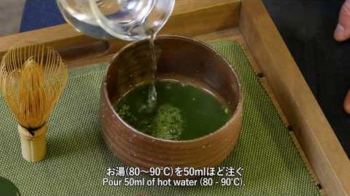
말차 다도(끓이는 방법만) https://youtu.be/rJ0XsmP676g

Slide 23
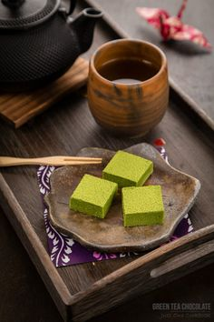
다과
다과
: 말차의 맛을 더 돋보이게 하기 위해 차를 마시기 전에 먹는 것
다과 받는 예법
-주인이 「과자를 드세요」라고 권하면 인사를 하고 1인분을 휴지로 집는다.
-다음 손님에게 '먼저'라고 한 마디 인사를 하고 받는다.
-다과는 휴지를 손바닥에 올려서 먹는다.
-차가 나올 때까지 다 먹을 수 있도록 한다.
(큰 것은 이쑤시개로 자르기, 만주는 손으로 나누기 등)
※휴지나 검은 글씨 등의 과자 이쑤시개는 미리 준비를 해 두어야 한다.

Slide 24
감사합니다

